Slide 1
WPŁYW CZYTANIA NA ROZWÓJ DZIECI I MŁODZIEŻY

Slide 2
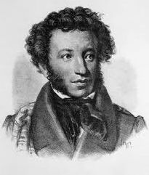
„Czytanie – to najlepszy sposób uczenia się” Aleksander Puszkin

Slide 3
ZNACZENIE CZYTELNICTWA W ROZWOJU DZIECKA

Slide 4
Sukces jednostek i społeczeństw zależy od ich wiedzy. A kluczem do wiedzy wciąż jest czytanie. Wiele osób, choć umie czytać, nie czyta. Dlaczego? Ponieważ nawyk i potrzeba lektury muszą powstać w młodości.
Dzięki czytaniu młodzi ludzie rozwijają wyobraźnię, wzbogacają swoje słownictwo i styl wypowiedzi. Są to prawdy ogólnie znane i często powtarzane.

Slide 5
Współczesny świat jest często dla dzieci i młodzieży nieprzyjazny i trudny. Stres i codzienny pośpiech, brak czasu dla dziecka oraz ignorowanie jego potrzeb psychicznych, a także nadmiar mediów elektronicznych powodują, że coraz więcej młodych ludzi ma problemy emocjonalne i coraz gorzej posługuje się mową ojczystą. Dziecko, które nie rozumie języka i ma mały zasób słów nie jest w stanie samo czytać, gdyż jest to dla niego trudne i nudne.
Jednak język jest podstawowym narzędziem myślenia, również matematycznego.
I tak oto koło się zamyka - słabo czytające dzieci coraz co raz gorzej się uczą i mniej czytają. Co piąty polski nastolatek - wg badań prof. Z. Kwiecińskiego z Uniwersytetu Mikołaja Kopernika w Toruniu –
jest funkcjonalnym analfabetą.

Slide 6
Biegłość w czytaniu czyni dziecko zdolnym do dalszego kształcenia. Dzieci mają kłopoty z nauką, gdyż nie potrafią czytać ze zrozumieniem. Stąd też wielkim zadaniem szkoły i domu jest wytworzenie silnej motywacji do czytania, sprawienie, aby
czytanie było zajęciem atrakcyjnym,
aby książka zaspokajała różnorodne
pragnienia i potrzeby dziecka -
emocjonalne i intelektualne.

Slide 7
Rozbudzanie zainteresowań czytelniczych dzieci i młodzieży jest jednym z najważniejszych zadań edukacyjnych szkoły i domu.

Slide 8
DLACZEGO TRZEBA CZYTAĆ DZIECIOM ?
Wspólne czytanie jest formą mądrego kontaktu z dzieckiem i doskonałą metodą wychowawczą.

Slide 9
Czytanie pomaga odnieść sukces w szkole
Czytanie pomaga nam rozwijać myślenie, język i słownictwo.
Uczy wyrażać myśli, uczucia, rozumieć innych, poszerza wiedzę o innych krajach, kulturach, historii, przyrodzie - o wszystkim, co interesuje młodego człowieka.
Odpowiednio dobrane utwory ukazują piękno polskiej mowy.
Właściwe teksty stają się przykładem poprawnego języka
Doskonalona jest mowa pod względem gramatycznym i dźwiękowym. Wzrasta zasób słów i pojęć,
Ćwiczy się pamięć dziecka
Czytanie pozwala odnieść sukces nie tylko w szkole, ale procentuje i pozwala odnieść sukces w dorosłym życiu

Slide 10
Czytanie pomaga zapamiętywać zasady ortograficzne
Czytając zapamiętujemy np. jaka jest prawidłowa pisownia trudnych wyrazów. Pomoże to uczniom w otrzymaniu lepszych ocen z przedmiotów, testów oraz sprawdzianów.
Dzieci często (szczególnie wzrokowcy)
uczą się pisowni trudnych wyrazów, nie zdając sobie z tego sprawy.

Slide 11
Wzbogacamy słownictwo
Czytając uczeń wzbogaca słownictwo. Łatwiej będzie mu nawiązać kontakt z innym rówieśnikiem lub osobą dorosłą. Nie będzie się obawiał ośmieszenia prowadząc dyskusję na różne tematy.
Uczeń ma czynny kontakt z językiem, ćwiczy
i poprawia jego znajomość.
Nie ma problemów z wysławianiem się,
pisaniem prac stylistycznych.

Slide 12
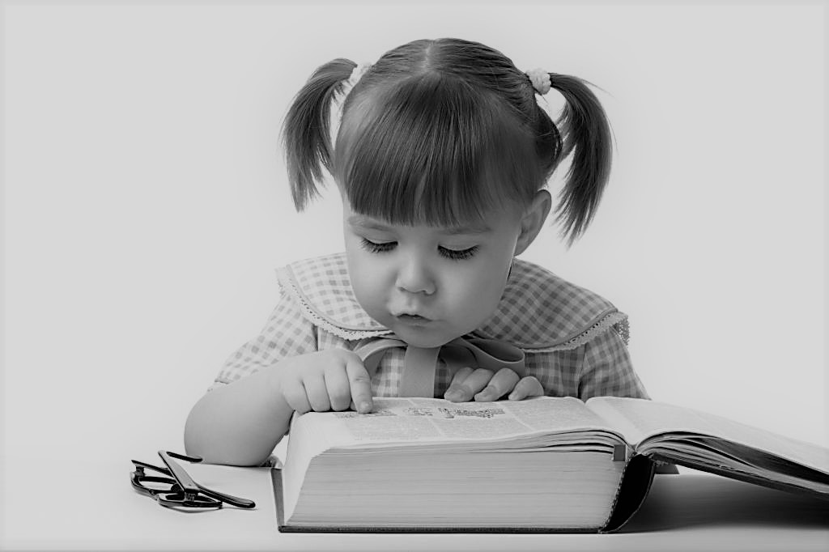
Książka rozwija myślenie.
Czytanie dostarcza młodzieży pojęć myślowych i nowych idei, rozszerza ich świadomość i świat.

Slide 13
Książka rozwija wyobraźnię i uczy koncentracji
W dzisiejszym świecie ludzie żyją w ciągłym pośpiechu, warto zatem znaleźć czas na czytanie, aby się wyciszyć i zrobić coś dla siebie. Czytanie rozwija, uczy koncentracji oraz pobudza fantazję.
Czytanie doskonali pamięć i koncentrację. Aby w pełni „wejść” w książkowy świat i zrozumieć co czytamy- młody człowiek musi skupić się na tekście i skoncentrować, odłączyć od świata zewnętrznego.
Czytając pobudzamy także wyobraźnię, zdobywamy nową wiedzę i łączymy ją z tym, co już wiemy. Dzięki temu nasz mózg pracuje i doskonali swoje działanie, co z kolei wpływa na naszą pamięć- badania pokazują, że czytelnicy mają dużo lepszą niż np. miłośnicy seriali.

Slide 14
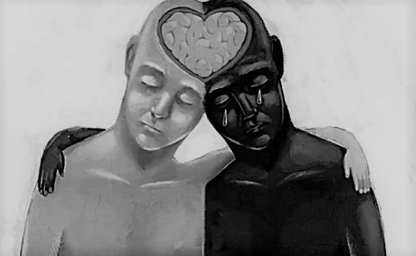
Czytanie pomaga zrozumieć innych ludzi
Czytanie książek pomaga
w zrozumieniu innych ludzi, ich
problemów, rozterek i motywów
działania. Otwiera oczy na świat i drugiego
człowieka.
Literatura wywiera ogromny wpływ na rozwój emocjonalny młodego człowieka:
- oddziaływając na uczucia
- wprowadza w świat fantazji,
- wyrabia codzienne nawyki.

Slide 15
Odpręża, uspokaja i relaksuje
Młody człowiek czytając może wejść w sytuację bohatera, przeżywać z nim różne emocje, zdystansować się do swoich problemów.
Książka dodaje sił i zapału. Dostarcza nam rozrywki i emocji.
Może rozśmieszyć
lub zasmucić.
Może pocieszyć
i wskazać
nowe możliwości

Slide 16
Czytanie pomaga rozwiązywać problemy
Książki poruszają często problemy, z którymi młodzież spotyka się na co dzień: np. alkoholizm, przemoc, brak akceptacji wśród rówieśników itd.
Każdy z nas, czytając może wejść w sytuację bohatera,
przeżywać z nim różne emocje, zdystansować się do swoich
problemów.
Jednak książki opowiadając historie, zawierają też możliwe rozwiązania, pokazują utożsamiającemu się z bohaterami czytelnikowi w jaki sposób należy postąpić, aby wyjść z kłopotów.
Zatem w książce młody człowiek może poszukiwać odpowiedzi na dręczące go pytania i doskwierające mu problemy.

Slide 17
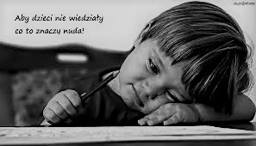
Czytanie to dobry sposób na nudę
Ciekawa i wciągająca książka dostarcza rozrywki
i emocji. Może bawić, czasem smucić, być przewodnikiem po świecie i innych kulturach.
Z książką nie można się nudzić!
Książka może
stawiać pytania,
które angażują
i pobudzają
do dalszych
przemyśleń.

Slide 18
Ludzie, którzy czytają są mądrzejsi
Co do tego nie ma wątpliwości.
W języku funkcjonuje termin „oczytany” co oznacza, że ktoś ma wartościową wiedzę. Osoby, które sięgają po książki mogą poprawić wiele aspektów swojego życia: biznes, relacje międzyludzkie, nauczyć się jak postępować w trudnych sytuacjach i etc.
Czytanie sprawia, że człowiek staje się jeszcze bardziej inteligentny. Poszerza swoje horyzonty dzięki czemu na tą samą sprawę potrafi spojrzeć z różnych perspektyw.

Slide 19
List bibliotekarzy do rodziców
Jako nauczyciele - bibliotekarze, chcemy zachęcić Państwa do upowszechniania wśród młodzieży idei czytania, gdyż ma ono ogromny wpływ na rozwój intelektualny człowieka w każdym wieku.
Pamiętajmy – nie rodzimy się z potrzebą czytania, tę
potrzebę się nabywa. Młodzi ludzie, którym od najmłodszych lat zaszczepimy miłość do książek, będą czytać w przyszłości.
DZIĘKUJEMY ZA UWAGĘ
Biblioteka w Zespole Szkół Mechanicznych im. Wł.. Sikorskiego w Kielcach przystąpiła do realizacji „Narodowego Programu Rozwoju Czytelnictwa”, w ramach którego otrzymaliśmy pieniądze,
za które będą zakupione pozycje wskazane przez Państwa i Państwa Dzieci
w przeprowadzonych na poprzednie wywiadówce wyborach książek.

Slide 20
Bibliografia
1. Dlaczego warto czytać? – Literka pl.
2. Grochal R., Szacki W., Boni M., Facebook
uczy lubić innych, „Gazeta Wyborcza” 205/2011 s.13-14.
3. Koźmińska I., Olszewska E. „Wychowanie przez czytanie”, Warszawa 2010.
4. Zdunik J., Jak mierzyć jakość edukacji, „Wprost”36/2009 s.37.

